Slide 1
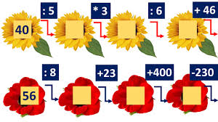
Усний рахунок

Slide 2
До кожної рівності на ділення склади рівність на множення.
35 : 7 30 : 10
60 : 6

Slide 3
Ділення круглих чисел способом добору.
Ділення круглих чисел можна виконувати способом добору.
Наприклад: 90:30=?
30•1=30-число 1 не підходить
30•2=60-число 2 не підходить
30•3=90-число 3 підходить
Отже, 90:30=3

Slide 4
Закріплення вивченого
Виконай ділення способом добору №832, 836
Розв’яжи задачі №835, 837
Знайди закономірність і продовж числовий ряд:
99, 86, 73, …

